Slide 1

T
CUAI 스터디 Advanced NLP 2
2022.04.04
발표자 : 김유민

Slide 2
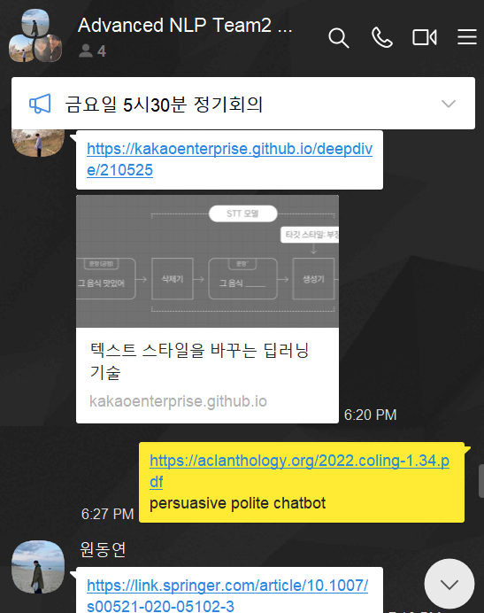
스터디원 소개 및 만남 인증
김민기 : 경영 17
김유민 : 글로벌금융 21
서희재 : 소프트웨어 16
원동연 : 소프트웨어 18
정기 회의: 매주 금요일 5:30 PM
회의 장소: AI 대학원 팀플룸

Slide 3
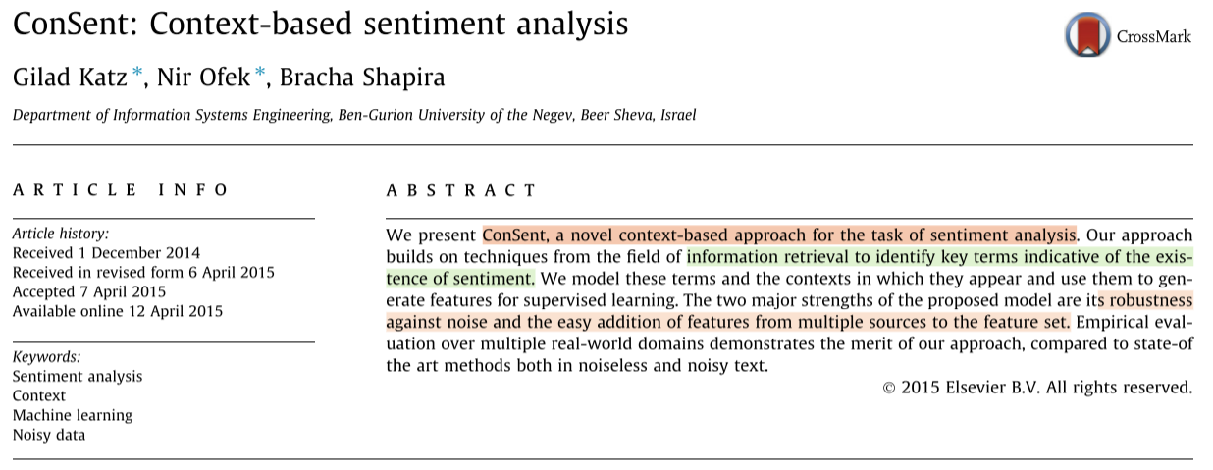
목차
스터디 진행 현황
Reference 논문 리뷰
스터디 목표

Slide 4
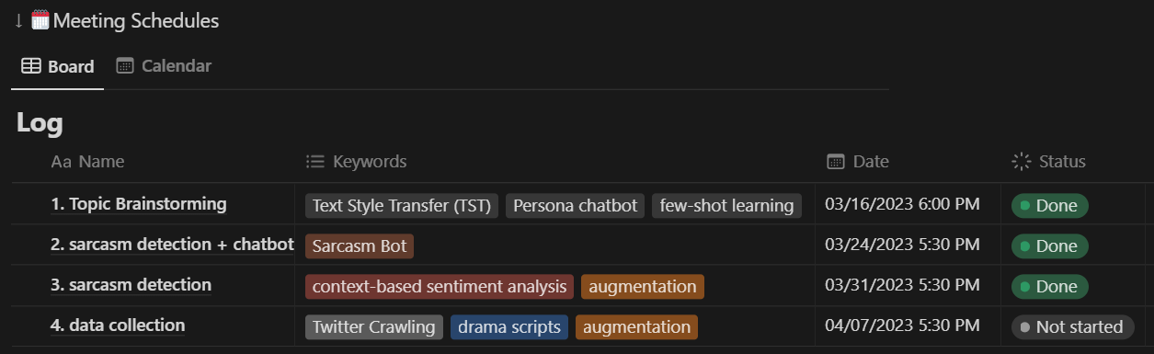
1. 스터디 진행 현황

Slide 5
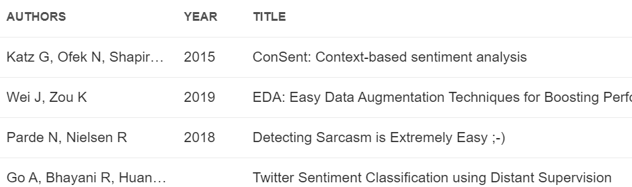
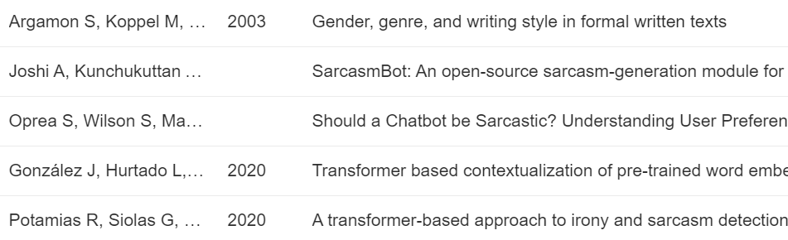
2. Reference 논문 리뷰
Context-based Sentiment Analysis
- Sarcasm Detection
Data Augmentation

Slide 6
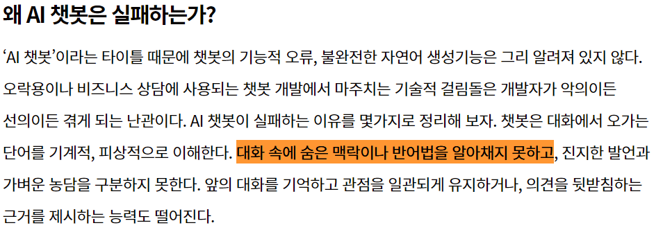
3. 스터디 목표
<Sarcasm Detection 주제로 논문 투고>
원리: Context-based Sentiment Analysis
실험 데이터: Twitter + Drama Scripts crawling
데이터 증강: EDA 이외의 증강 방법 적용

Slide 7
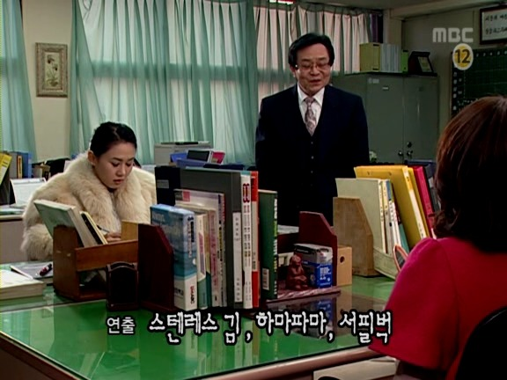
3. 스터디 목표
아이구 서 선생 벌써 퇴근 준비하는 거야? 아직 30분 더 남았는데?
아... 아니 저 그게
처음엔 안 그러더니 어쩜 갈수록 그렇게 성실해지는지
요즘 보면 이민용 선생 능가할 정도예요. 대단해 아주~ 대단해
반어법 데이터 예시: 지붕 뚫고 하이킥 교감 선생님

Slide 8
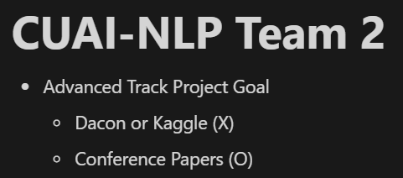
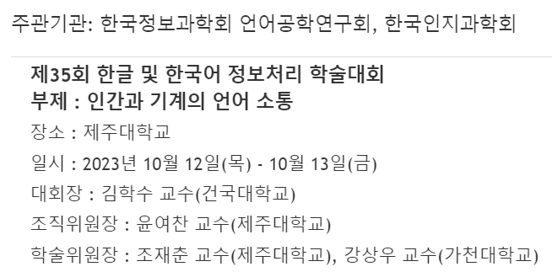
3. 스터디 목표

Slide 9

감사합니다
https://github.com/CUAI-CAU/2023_Advanced_Track_Assignment

